Slide 1
Sistema de Apoio á Decisão Grupo 2 Ana Paula Groth,Douglas, Emanuele Weiss, Lucas, Wellington Leonardo Estaishaus de Souza

Slide 2
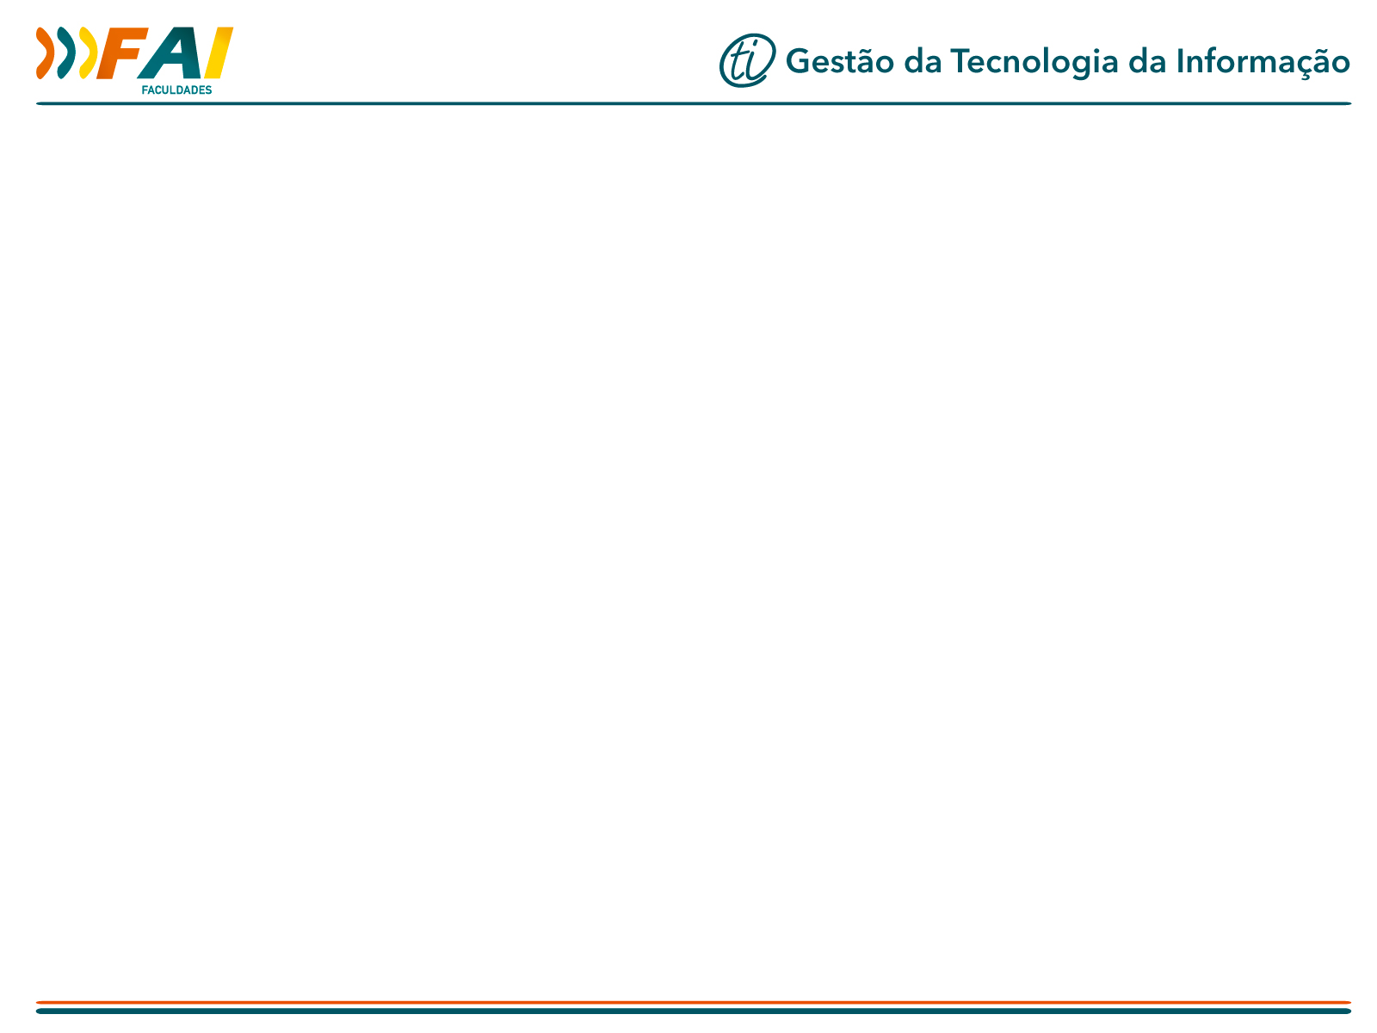
SAD: O QUE É?

Slide 3
OBJETIVOS

Slide 4
HISTÓRIA

Slide 5
Características:
Como o SAD pode ser definido.
-Quais problemas o SAD consegue resolver? Quais os níveis de suporte dos SAD.
-O SAD permite quais decisões.

Slide 6
-Deve ser de fácil utilização pelo usuário.
-Devem melhorar a exatidão na tomada da decisão
-O decisor deve ter total controle sobre todo processo até a resolução do problema, o SAD deve agir como um auxiliar e não tomar o lugar do decisor.
-Os utilizadores finais devem ser capazes de construir e modificar sistemas simples.
<número>

Slide 7
A decisão e o uso dos SAD em todos os níveis hierárquicos:
Os níveis de decisão obedecem a hierarquia da empresa como: conhecimento estratégico e tático e operacional e são divididas em:
-Decisão não-estruturada:

Slide 8
-Decisão semiestruturada:
-Decisão estruturada:

Slide 9
Componentes
O Sistema Gerenciador de Banco de Dados (SGBD;
O Sistema Gerenciador de Banco de Modelo (SGBM);
A Interface;
Usuário;
<número>

Slide 10
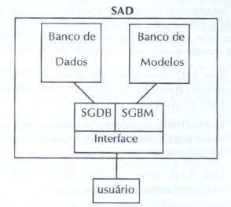
<número>

Slide 11
O Sistema Gerenciador de Banco de Dados (SGBD;
Uma das partes importantes senão a mais importante dentro de um SAD, pois sem ele as informações não existiriam e consequentemente a informática também não;
Uma vez que esta é ligada totalmente à informação para a partir disso poder processar algum conteúdo ou resposta para as pessoas que vierem utilizar o sistema.
<número>

Slide 12
O Sistema Gerenciador de Banco de Modelo (SGBM);
Os modelos são gerados por um subsistema de modelos que engloba um SGBM e por um BM constituído de modelos estratégicos, táticos e operacionais.
Modelos Estratégicos;
Modelos Táticos;
Modelos Operacionais;
<número>

Slide 13
A Interface;
De fundamental importância para o bom funcionamento do homem com a máquina;
Interface tem que ser adaptada ao usuário e não o usuário ser adaptado à interface.
<número>

Slide 14
Usuário;
O utilizador pode ser considerado como parte do sistema, uma vez que deve existir uma interação bastante dinâmica entre este e o sistema.
É muito importante conhecer os utilizadores de um sistema antes de o desenhar.
<número>

Slide 15
Vantagens do SAD
Rapidez:
Ultrapassar limites cognitivos (através do computador):
Redução de custos;
Decisões objetivas:
Qualidade (obtenção do valor óptimo mais próximo dos nossos objetivos):
<número>

Slide 16
Desvantagens do SAD
Problema de ação
Orientação para escolha
Suposição da relevância da resposta do sistema
Transferência de poder ao sistema que não é intencional
É mais difícil atribuir responsabilidades
<número>

Slide 17
Utilidade
SAD tem por muitas aplicações que podem ser ainda descobertas, portanto, pode ser utilizado em qualquer campo ou organização
<número>

Slide 18
Exemplos
Ferrovias do Canadá;
Pacote DSSAT4;
<número>

Slide 19
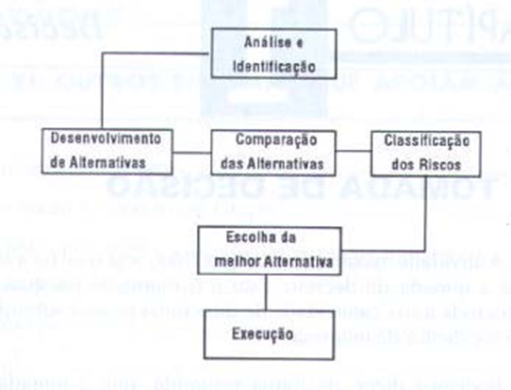
TOMADA DE DECISÃO

Slide 20
ESTRUTURA PARA O DESENVOLVIMENTO DE UM SISTEMAS DE APOIO A DECISÃO
PRIMERA PARTE – níveis de tecnologia, pessoal envolvido e abordagem para desenvolvimento;
SEGUNDA PARTE – concepções das diferentes pessoas envolvidas em todo o processo, como o ponto de vista do usuário, do projetista, e demais envolvidos.

Slide 21
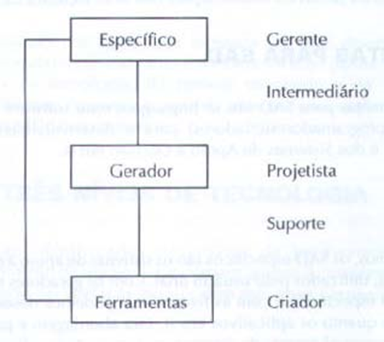
PESSOAS ENVOLVIDAS

Slide 22
AMBIENTE PARA DESENVOLVIMENTO DE UM SAD
Para desenvolver perfeitamente um ambiente para suportar o SAD, são necessárias três coisas: suporte pessoal de informática, sistemas de informação eficientes e integração da rede com eles.

Slide 23
CONCLUSÃO
Um SAD quando desenvolvido, não é por uma só pessoa, e sim por um conjunto de pessoas, não apenas pelo pessoal da informática e pelo usuário, e sim muitos outros especialistas em diferentes áreas...

